Slide 1
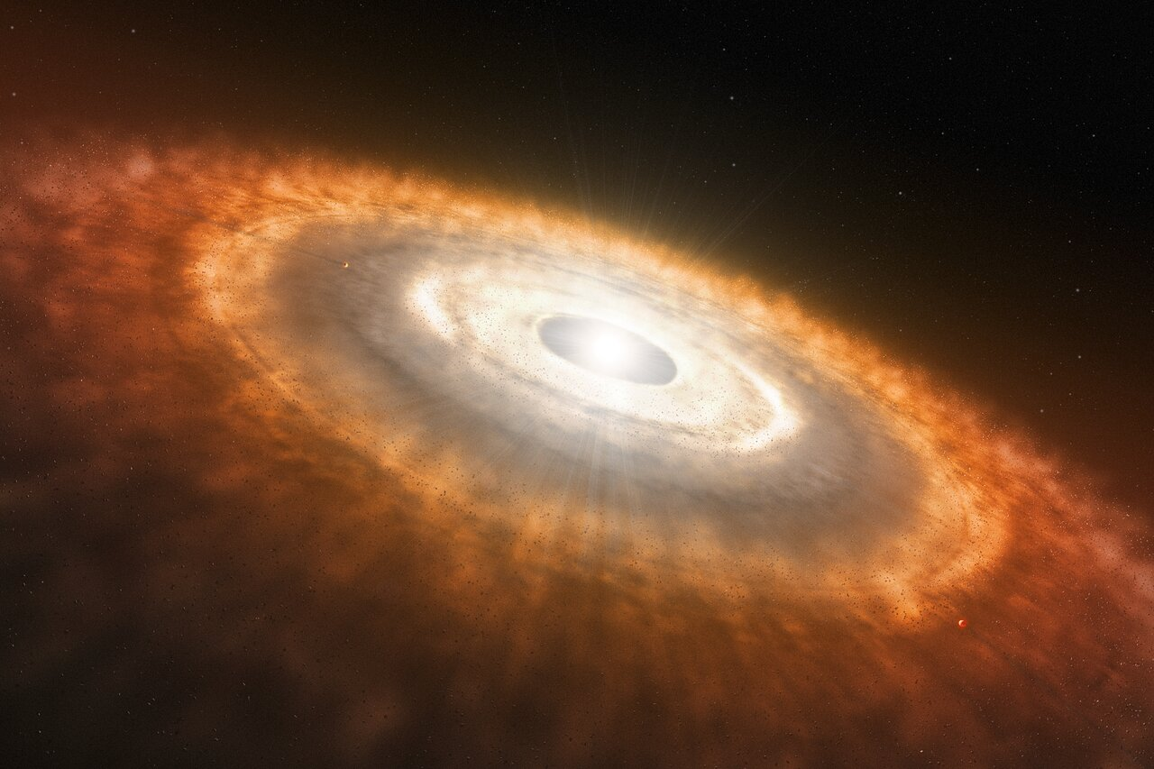
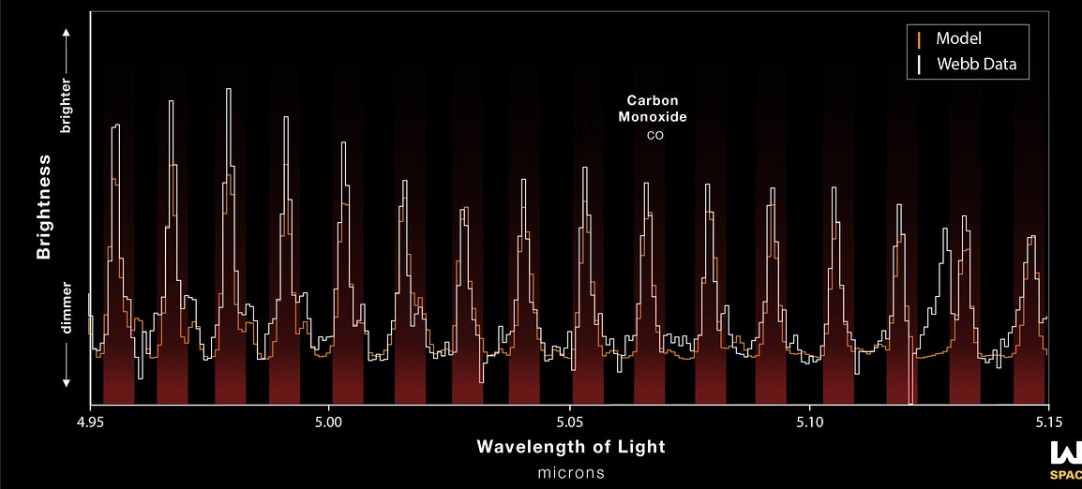
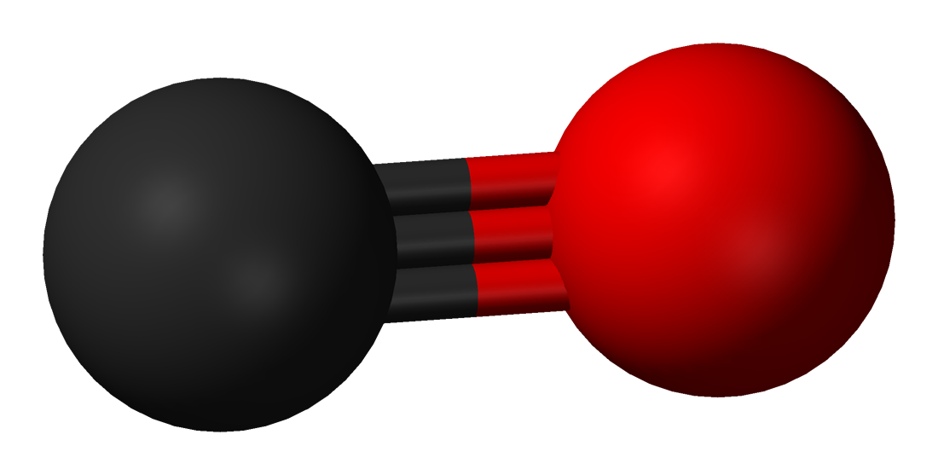
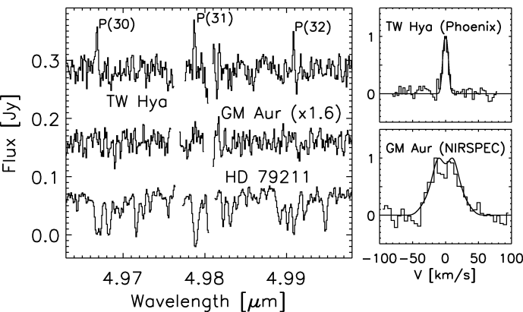
Planetas en Construcción:
Un Viaje a Través de
Espectra molecular
Dia 2
Michael Sánchez, M.Sc.
Analista de Datos
Observatorio Nacional de Radio Astronomía (NRAO)
20 Septiembre 2026
InspiraSTEM
Credito de imagen: ESO/L. Calçada

Slide 2
Modelos espectroscópicos
  Cómo Medir el Flujo de las Líneas de CO:
Identificación de líneas de emisión
Ajusta la línea identificada con un perfil de línea apilado y escalado
Ajuste del continuo mediante la sustracción de un polinomio de primer orden del continuo de tu línea
Cálculo del flujo de la línea entre el perfil de línea apilado y el piso del continuo.

Slide 3
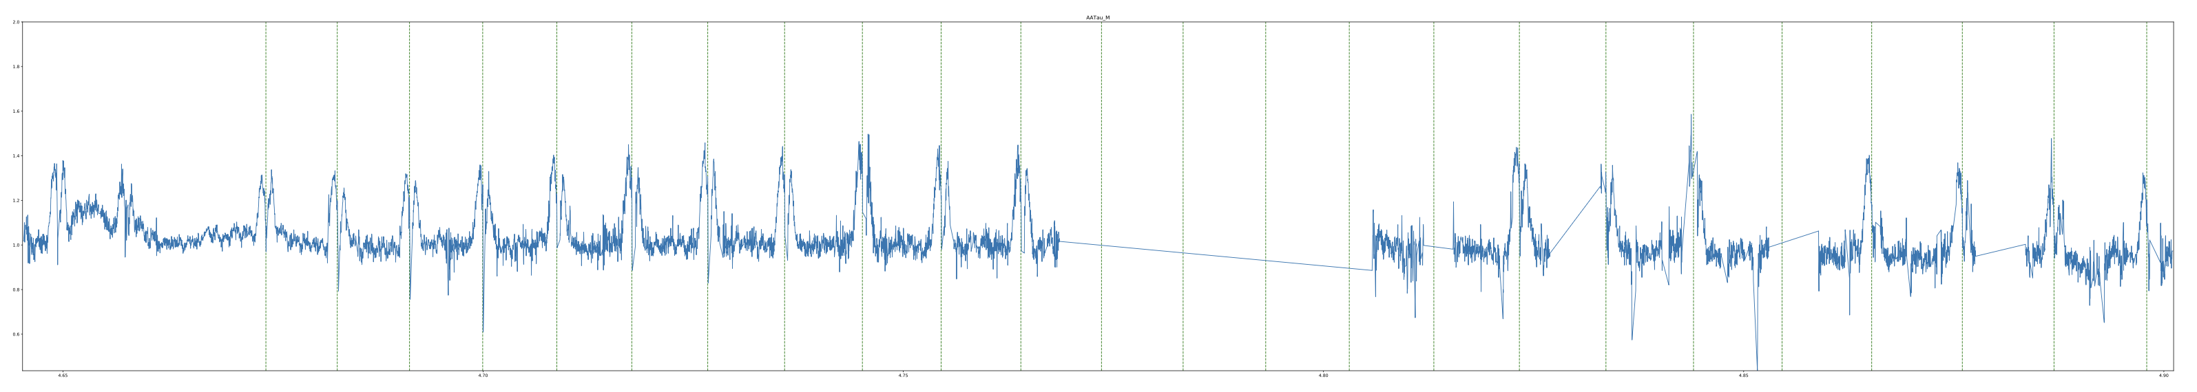
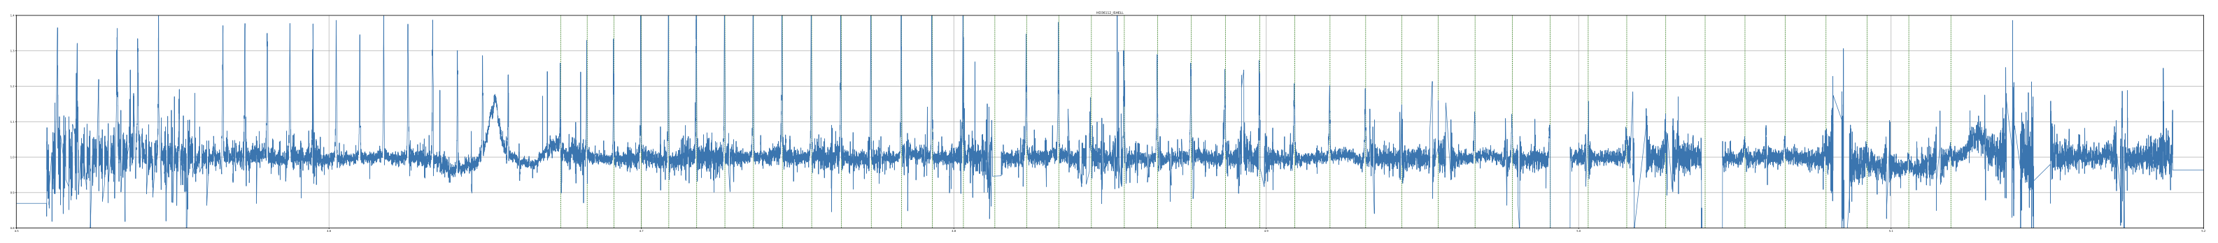
Modelos espectroscópicos
Identificación de líneas de emisión

Slide 4
Modelos espectroscópicos
Identificación de líneas de emisión

Slide 5
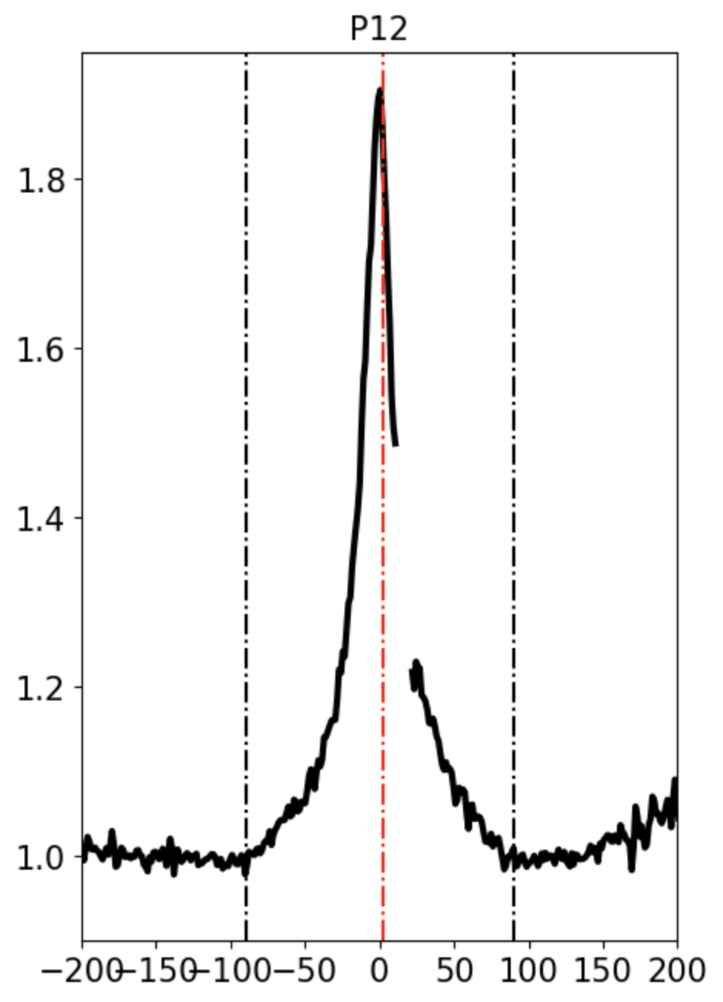
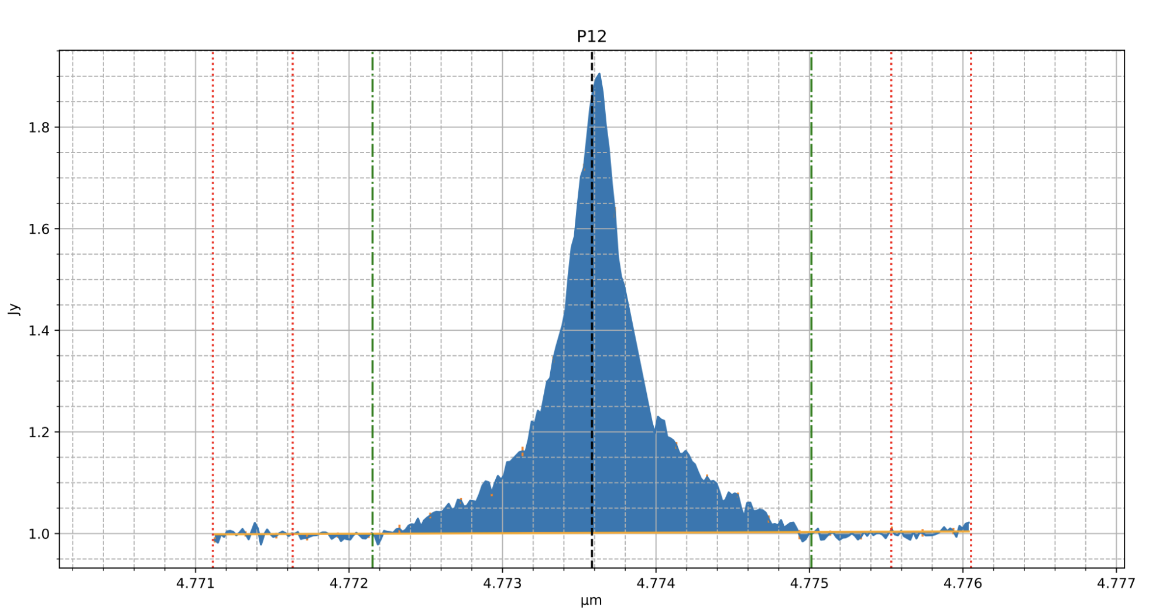
Modelos espectroscópicos
Ajuste del continuo mediante la sustracción de un polinomio de primer orden del continuo de tu línea

Slide 6
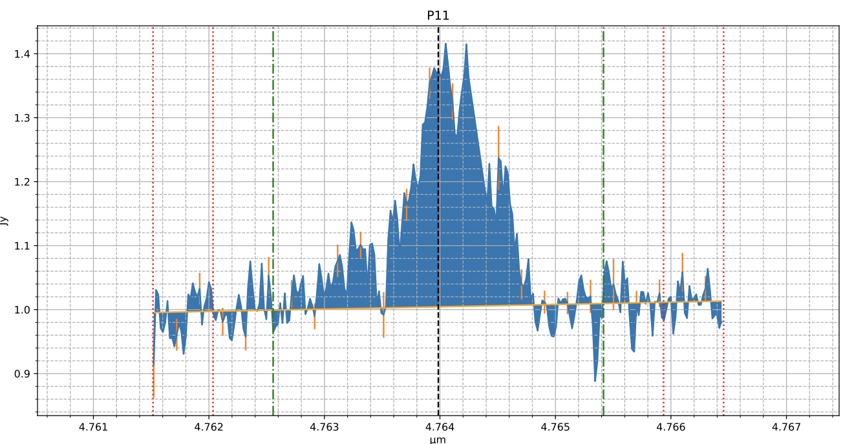
Modelos espectroscópicos
Ajuste del continuo mediante la sustracción de un polinomio de primer orden del continuo de tu línea

Slide 7
Modelos espectroscópicos
Ajusta la línea identificada con un perfil de línea apilado y escalado

Slide 8
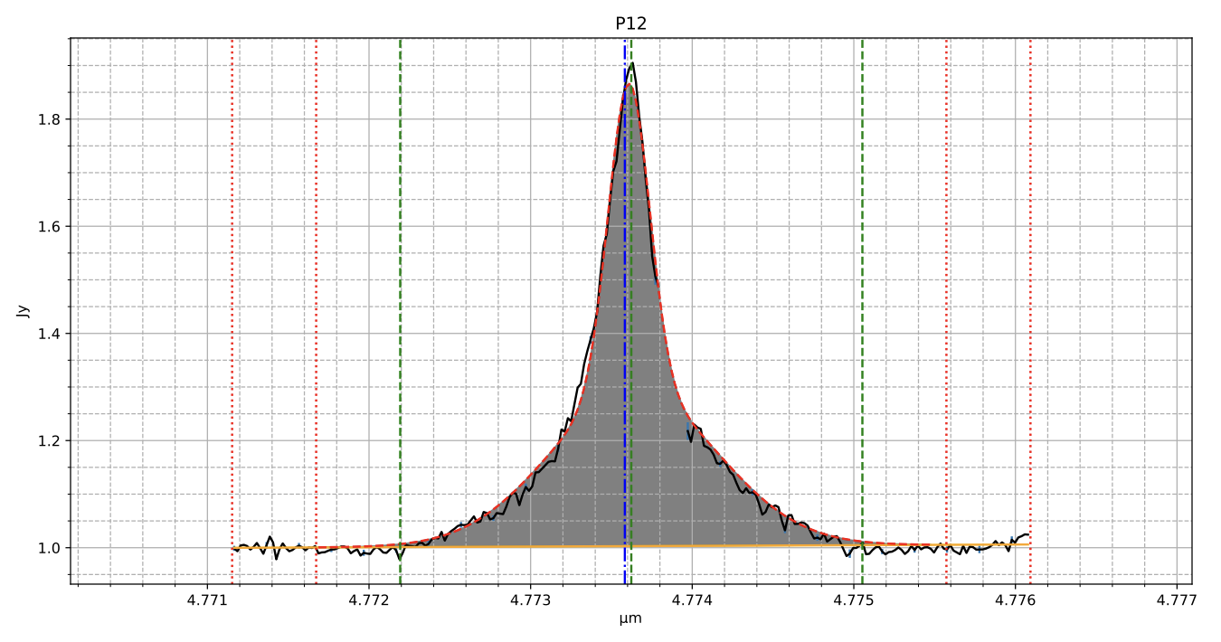
Modelos espectroscópicos
Ajusta la línea identificada con un perfil de línea apilado y escalado

Slide 9
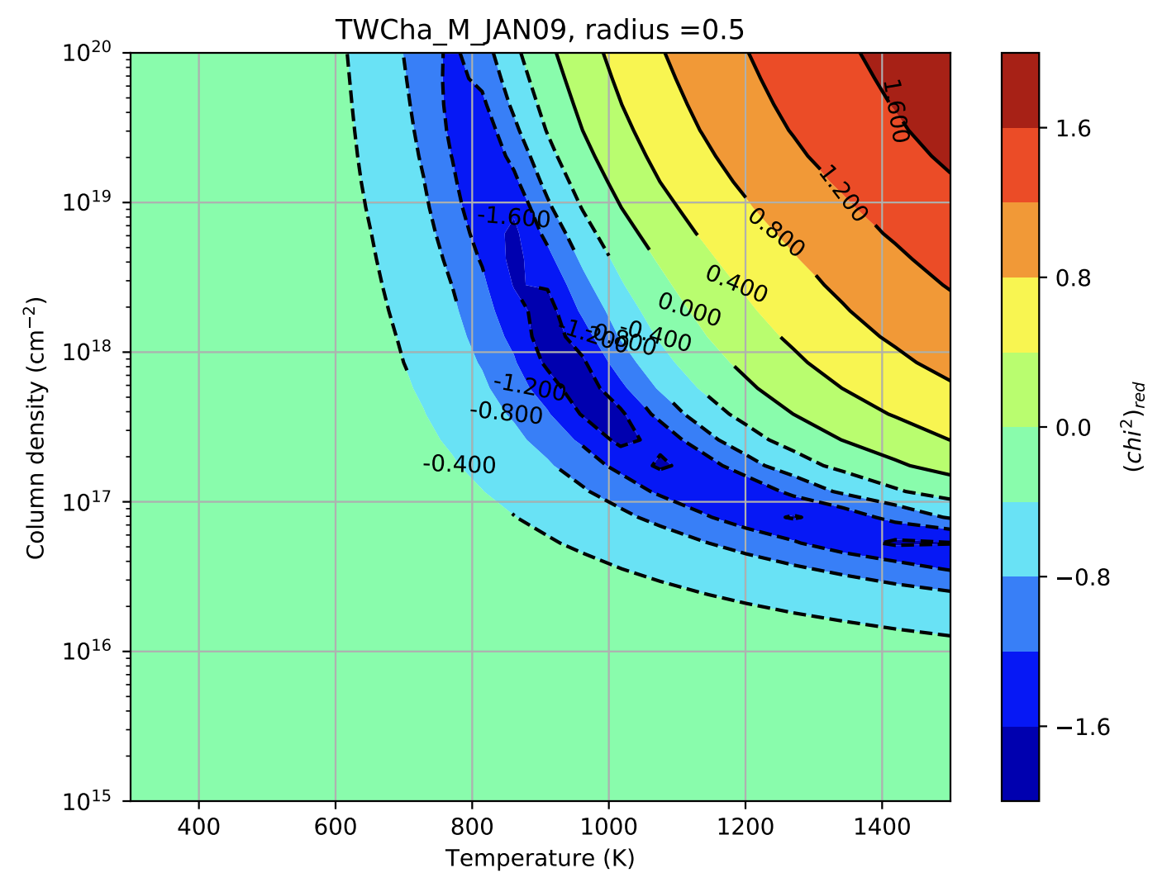

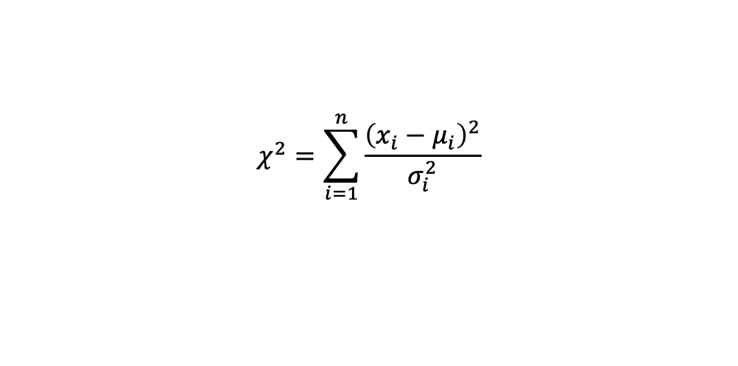
Modelos espectroscópicos
Ajusta la línea identificada con un perfil de línea apilado y escalado
La Función de $χ^{2}$
$$χ^{2}=\sum_{i=1}^{n}{\frac{{\left(x_{i}−μ_{i}\right)}^{2}}{σ_{i}^{2}}}$$
Punto de dato
Punto de línea apilada
Error del dato
Buscando el fit mas cercana a nuestros datos para como calcular el flujo mas consistente para nuestro modelo.

Slide 10
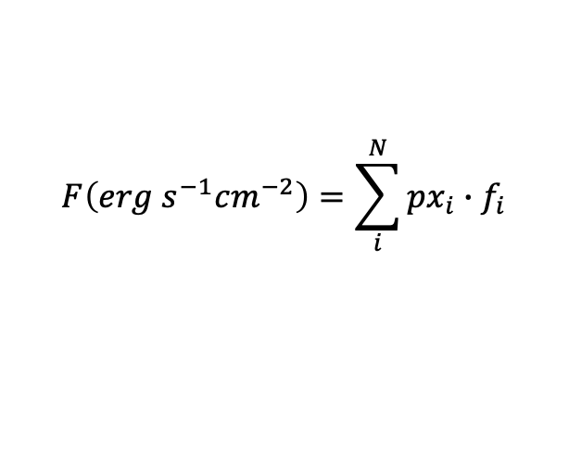
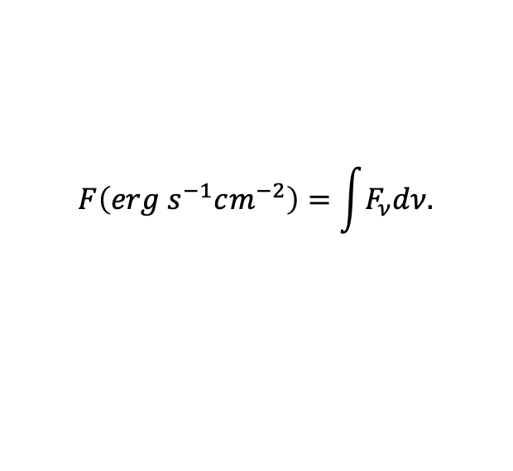
Modelos espectroscópicos
Cálculo del flujo de la línea entre el perfil de línea apilado y el piso del continuo.
$$F\left(erg s^{−1}cm^{−2}\right)=\int{F_{ν}dν.}$$
Flujo de línea
Frecuencia
Densidad de flujo
$$F\left(erg s^{−1}cm^{−2}\right)=\sum_{i}^{N}{px_{i}∙f_{i}}$$
Los límites de suma e integración son los límites de frecuencia de la línea

Slide 11
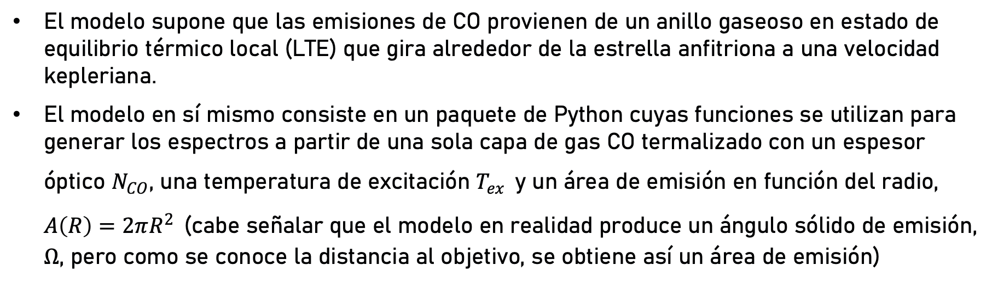
Modelo Equilibrio local termal (lte)
El modelo supone que las emisiones de CO provienen de un anillo gaseoso en estado de equilibrio térmico local (LTE) que gira alrededor de la estrella anfitriona a una velocidad kepleriana.
El modelo en sí mismo consiste en un paquete de Python cuyas funciones se utilizan para generar los espectros a partir de una sola capa de gas CO termalizado con un espesor óptico $N_{CO}$, una temperatura de excitación $T_{ex}$ y un área de emisión en función del radio, $A\left(R\right)=2πR^{2}$ (cabe señalar que el modelo en realidad produce un ángulo sólido de emisión, $Ω$, pero como se conoce la distancia al objetivo, se obtiene así un área de emisión)
GitHub!
inspirastem-ppd-CO/02_analises/dia2_actividad.ipynb

